Slide 1


Язык программирования
(для девочек)
List and String

Slide 2
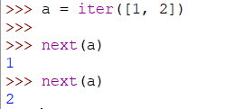
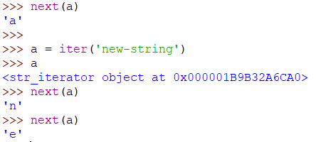
Итераторы в Python - с чем их едят?
ИТЕРАТОРЫ – это последовательность или объект, реализующий итерационный протокол, делающий возможным использовать встроенные функции iter(), next()
в циклах или некоторых встроенных функциях объекты-итераторы выдают по 1 значению за раз.
строка string, список list – являются последовательностями, а также итераторами

Slide 3
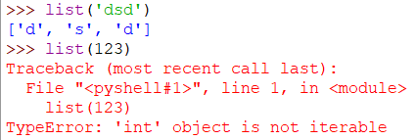

Варианты создания списка
a = list(‘abc’) # требуется объект-итератор
a = [1, 2, 3] # не требуется итератор
a = [x for x in range(3)]

Slide 4
Встроенные функции и операторы для списков
a = [1, 2, 3]
len(a) # длина списка - 3
min(a) # минимальный объект
max(a) # максимальный объект
a + [4, 5] # [1, 2, 3, 4, 5]
1 in a # True
a[0] # получение значения по индексу элемента: 1
a[:] # срезы – примеры позже

Slide 5
Функции только для списков
a = [1, 2, 3] b = [7, 5]
a.append(4) # [1, 2, 3, 4]
# a.append(b) вернет [1, 2, 3, [7, 5]]
a.extend(b) # [1, 2, 3, 7, 5]
a.index(1) # 0
a.insert(0, 10) # [10, 1, 2, 3]
a.sort() # [1, 2, 3, 10]
a.pop(0) # вернет 1 и удалит 1 - элемент по индексу 0
a.reverse() # [3, 2, 1]
a.count(3) # кол-во элементов 3 в списке

Slide 6
Встроенные функции и операторы для строк
a = ‘hello’
len(a) # длина строки (5)
a*2 # ‘hellohello’
a + ’45’ # ‘hello45’
a[0] # получение значения по индексу элемента: h
‘hell’ in a # подстрока в строке - True
list(a) # преобразует строку в список [‘h’, ‘e’, ‘l’, ‘l’, ‘o’]

Slide 7

Методы строк*
a = ‘hel_lo’ b = ‘Ann’
a.split(‘_’) # [‘hel’, ‘lo’]
b.lower() # ‘ann’
a.upper() # ‘HEL_LO’
“_”.join(b) # ‘A_n_n’
a.replace(‘_’, ‘’) # ‘hello’
b.isalpha() # все буквы – True. a.isalpha() - False
a.isdigit() # все цифры
a.capitalize() # ‘Hel_lo’
* Попробовать эти и другие методы строки можно тут: https://www.w3schools.com/python/python_ref_string.asp

Slide 8
СРЕЗЫ СПИСКОВ И СТРОК
Срезы используются для последовательностей (строк, списков, кортежей).
Они позволяют делать копии. Например, создать копию списка, не создавая при этом разделяемой ссылки.
Позволяют выбрать подстроку в строке, часть элементов в списке/кортеже
Отобразить последовательность в обратном порядке
Срезы не выходят за границы последовательностей, потому что являются фактически реализацией функции slice(), в которой есть обработка ошибки выхода за пределы массива
.

Slide 9
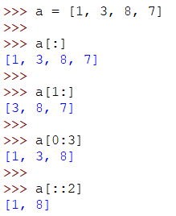
СРЕЗЫ СПИСКОВ И СТРОК
item[START:STOP:STEP]
срез от номера START включительно
до STOP (не включительно)
с шагом STEP.
По умолчанию START = 0,
STOP = длине объекта, STEP = 1.
Некоторые параметры могут быть опущены.

Slide 10
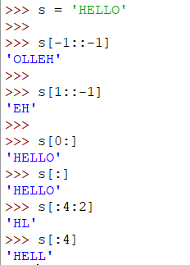
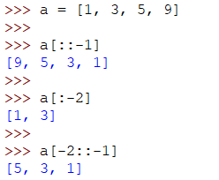
СРЕЗЫ СПИСКОВ И СТРОК
Если параметры отрицательны:
для START/STOP -1 это последний элемент,
для STEP -1 это движение в обратном направлении )

Slide 11
Задания на следующий урок
Задание 1. Переписать нумерологию, используя функции преобразования типов (str, list).
Задание 2. Сделать (начать делать) tourist_bot.py
Задание 3. Генератор списка. Программа запрашивает у пользователя список из любых целых чисел в любом порядке, затем выводит новый список, преобразованный с помощью генератора списка в таком виде: убираются все нечетные числа, а также все числа, которые будучи возведенными в степень 5 меньше 1000.

